Slide 1
INPASSING PANGKAT DOSEN NON PNS Sub Bagian Hukum, Kepegawaian, dan Tata laksana LLDIKTI WILAYAH V YOGYAKARTA

Slide 2
Dasar Hukum
01
Undang-Undang No. 14 Tahun 2005
02
PermenPAN RB No. 17 jo. 46 Tahun 2013
Permendiknas No. 20 tahun 2008
03
04

Slide 3
LATAR BELAKANG

Slide 4
Inpassing
Pengertian Inpassing Dosen Non PNS
“ Penyetaraan pangkat untuk dosen non PNS yang telah memiliki Jabatan Akademik dengan Pangkat Dosen PNS”

Slide 5
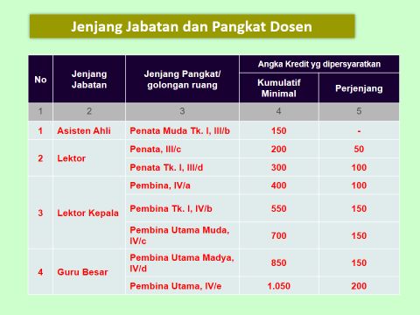
Inpassing

Slide 6
TUJUAN
Penyetaraan pangkat dosen non PNS yang telah menduduki jabatan akademik dengan pangkat dosen PNS
Alat untuk menentukan besarnya tunjangan profesi
Perlakuan yang sama antara dosen non PNS dengan dosen PNS

Slide 7
TUJUAN
Penetapan masa kerja dalam jabatan
Salah satu kriteria urutan peserta adalah daftar urut kepangkatan ( DUK )
Salah satu persyaratan serdos adalah memiliki sk inpassing pangkat

Slide 8
TUJUAN
Dosen bukan PNS yang telah inpassing pangkat dapat mengajukan angka kredit untuk kenaikan pangkat berikutnya
Kenaikan pangkat berikutnya paling sedikit 2 tahun dalam pangkat terakhir
Kenaikan pangkat menyebabkan kesejahteraan dosen makin terjamin karena tunjangan profesi dosen yang diterima semakin banyak

Slide 9
PENETAPAN PANGKAT INPASSING
Jenjang pangkat (bagi yang memperoleh jabatan saat ini secara reguler) ditetapkan berdasarkan jenjang jabatan dan angka kredit yang dimiliki saat ini
Masa kerja dalam jabatan keseluruhan dihitung sejak pengangkatan awal dalam jabatan fungsional (berdasarkan keputusan pejabat yang berwenang) sampai ditetapkannya inpassing pangkat

Slide 10
KELENGKAPAN ADMINISTRASI
Print out NIDN
Fotokopi SK Jabatan Fungsional Akademik beserta PAK
Fotokopi Pengangkatan Dosen Tetap Yayasan
Fotokopi Ijazah S1, S2, dst

Slide 11
IMPLIKASI LAIN
Setiap naik pangkat berarti menambah besarnya tunjangan profesi yang diterima

Slide 12
Terima kasih

